Slide 1
Računarske mreže
Transportni nivo

Slide 2





Transportni nivo je srce cele protokol hijerarhije
transportni nivo obezbedjuje logičku komunikaciju izmedju procesa koji se izvršavaju na različitim hostovima
transportni protokoli se izvršavaju na hostovima
    Izvorna strana: deli aplikativne poruke na segmente, predaje ih mrežnom nivou
    Prijemna strana: reasemblira segmente u poruke i predaje ih aplikativnom nivou
mrežni nivo obezbedjue logičku komunikaciju izmedju hostova
application
transport
network
data link
physical
network
data link
physical
network
data link
physical
network
data link
physical
logical end-end transport
network
data link
physical
network
data link
physical
application
transport
network
data link
physical

Slide 3
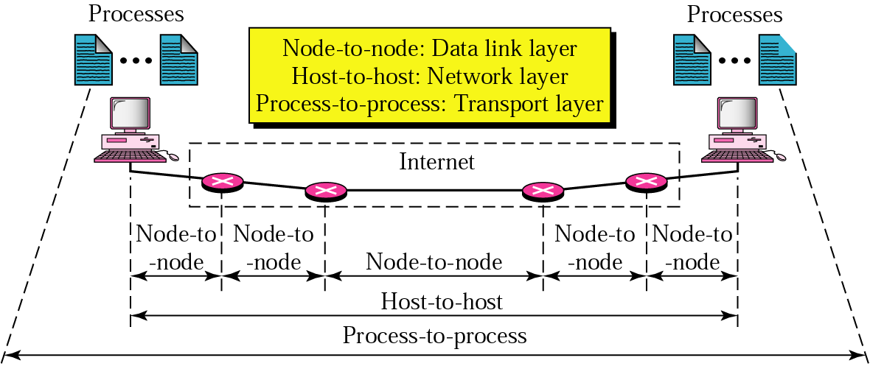
funkcije pojedinih nivoa

Slide 4
Funkcije transportnog nivoa
osnovna funkcija je da poboljša kvalitet usluga koje pruža mrežni nivo
zadužen za pouzdan prenos poruka sa aplikativnog nivoa.
transportni nivo vrši segmentiranje i reasembliranje poruka sa aplikativnog nivoa.
vrši multipleksiranje i demultipleksiranje poruka
  Omogućava da više aplikacija na istom hostu komunicira preko mreže.
obavlja kontrolu toka i kontrolu zagušenja

Slide 5
Funkcije transportnog nivoa - analogija
Dve rodjačke porodice, u Nišu i NS, sa mnogo dece u svakoj
deca se dopisuju: svako dete piše pismo svakom svom rodjaku
u svakoj kući po jedno dete je zaduženo da prikuplja i distribuira pisma (Ana u NI, Perica u NS)
svake nedelje Ana prikuplja pisma od braće i sestara i predaje ih poštaru koji svakodnevno posećuje kuću
kada pisma stignu u NI , Ana ih distribuira braći i sestrama
slično radi Perica u NS

Slide 6




Transportni nivo naspram mrežnog
Analogija: Rođaci koji se dopisuju
Niš
Novi Sad
Poštar
Ujka Raja
Ujka Vlaja
Ujka Raja & Ujka Vlaja – zaduženi za prikupljanje/distribuciju pisama i komunikaciju sa poštarom
Poštanske usluge – prenos pisama od kuće do kuće

Slide 7
Ko je ko u ovoj priči?
Hostovi = ?
procesi = ?
Aplikativne poruke = ?
Protokol mrežnog nivoa = ?
Protokol transportnog nivoa = ?

Slide 8
Funkcije transportnog nivoa - analogija
pošta obezbedjuje logičku komunikaciju izmedju dva domaćinstva
pošta prenosi pisma od kuće do kuće, a ne od osobe do osobe
Ujka Raja i Ujka Vlaja obezbedjuju logičku komunikaciju izmedju rodjaka
Sa tačke gledišta dece koja se dopisuju Ujka Raja i Ujka Vlaja pružaju poštanske usluge, mada su oni samo deo procesa primo-predaje pisama
Analogija
  hostovi = kuće (u NI i NS)
  procesi = rodjaci (deca)
  aplikativne poruke = pisma
  protokol mrežnog nivoa = poštanske usluge
  protokol transportnog nivoa = Ujka Raja & Ujka Vlaja

Slide 9
Nastavak priče....
Ujka Raja & Vlaja odu na godišnji odmor i zamene ih Olja i Vlada
  Na žalost, Olja i Vlada ne obavljaju posao tako dobro kao Ujka Raja & Vlaja
  redje prikupljaju pisma, po neko i izgube (ne pružaju iste usluge kao Ujka Raja & Vlaja )
transportni nivo može da ima više protokola koji pružaju različite usluge aplikaciji

Slide 10
Funkcije transportnog nivoa (nast.)
Transportni nivo može da pruži aplikativnim procesima konekcioni i bezkonekcioni servis
mrežni nivo takodje pruža konekcioni i bezkonekcioni servis (i veoma su slični)
P: Zašto onda postoje dva odvojena nivoa?
O: mrežni nivo je deo komunikacione podmreže i protokoli mrežnog noivoa su implementirani u kom. podmreži.
  Šta ako je mreža nepouzdana, gubi pakete, ili s vremena na vreme otkažu ruteri
  Korisnici nemaju nikakvu kontrolu nad kom. podmrežom, tako da ne mogu da reše problem loše usluge

Slide 11
Funkcije transportnog nivoa (nast.)
Jedini način je da se stavi drugi nivo iznad mrežnog koji će poboljšati kvalitet usluga
transportni nivo omogućava da transportne usluge budu mnogo pouzdanije od odgovarajućih mrežnih usluga
izgubljeni i narušeni podaci mogu biti detektovani i kompenzovani transportnim nivoom
Zadatak tr. nivoa je da poboljša kvalitet usluga, tj. da premosti procep izmedju usluga koje mrežni nivo nudi i onoga što korisnik želi.
Tr. nivo omogućava korisniku da specificira željene, prihvatljive i minimalne prihvatljive vrednosti različitih parametara u trenutku uspostavljanja veze
  propusnost, prenosno kašnjenje, nivo zaštite, prioriteti poruka

Slide 12
Konekcionom tr. servisu se pristupa pomoću pet osnovnih funkcija (primitiva)
ove funkcije omogućavaju korisniku tr. usluga (aplikativnim programima) da pristupe usluzi
funkcija
TPDU koja se šalje
Značenje
1
LISTEN
(ništa)
Blokira proces dok ga neki drugi ne kontaktira
2
CONNECT
CONNECTION REQ.
Aktivno pokušava da uspostavi konekciju
3
SEND
DATA
Slanje podataka
4
RECEIVE
(ništa)
Blokira se proces dok ne stignu podaci
5
DISCONNECT
DISCONNECTION REQ.
Ova strana želi da zatvori konekciju
1 Server izvršavaa LISTEN. Server se blokira dok se ne pojavi klijent.
2 Klient izvršava CONNECT. Transportni nivo blokira klijenta, šalje pkt. serveru.
CONN. REQ. TPDU se šalje serveru. Sw transportnog nivoa proverava da li je server blokiran
na LISTEN. Ako da, pošalji CONN. ACCEPTED TPDU klijentu. Po prijemu klijent
se deblokira i veza je uspostavljena.
3,4 Sada se mogu koristiti SEND/RECEIVE funkcije.
5 Raskidanje veze DISCONNECT – bilo koja strana može izdati DISCONN. primitivu.
(TPDU – transport protocol data unit : protokolske jedinice podataka transportnog nivoa)

Slide 13
Raskidanje ima dve varijante:
    asimetrično – bilo koji tr. korisnik može izvršiti DISCONNECT funkciju, što uzrokuje da se DISCONNECTION REQUIRED TPDU pošalje udaljenom tr. entitetu.
      Po prijemu, veza je okončana
    simetrično – svaki smer se zatvara posebno. kada jedna strana izvrši DISCONNECT, to znači da ona nema više podataka za slanje, ali je još uvek voljna da prihvati podatke sa druge strane.
      Konekcija je okončana kada obe strane izvrše DISCONNECT

Slide 14
Multipleksiranje/demultipleksiranje aplikacija
Na mrežnom nivou se razmenjuju poruke izmedju dva hosta, pri čemu je svaki host identifikovan IP adresom
Na tr. nivou se razmenjuju poruke izmedju apl. procesa
Na hostu se može jednovremeno izvršavati više apl. procesa (npr. web, FTP, Telnet)
Zadatak tr. nivoa je da primljenu poruku preda odgovarajućem apl. procesu
Kako tr. nivo zna kome da prosledi poruku?

Slide 15
Multiplexiranje/demultiplexiranje
multipleksiranje:
prikupljanje poadataka iz više apl. proc., omogućava da više procesa na jednom hostu komunicira kroz mrežu
(dodavanjem zaglavlja koje se kasnije koristi za demultiplexiranje)
demultipleksiranje:
Prosledjivanje primljenih
segmenata korektnom apl. proc.
receiver
P3
P4
application-layer
data
M
M
application
transport
network
segment
header
P1
P2
M
M
application
transport
network
application
transport
network
segment
H
t
M
H
segment
n

Slide 16
Multiplexiranje/demultiplexiranje
Da bi se uspešno obavilo MUX/DMUX svaka poruka koja se razmenjuje na tr. nivou ima polje koje sadrži informaciju koja se koristi da se ustanovi kom apl. procesu treba da se preda poruka
zadatak predaje podataka korektnom apl. procesu se zove demultipleksiranje.
Prikupljanje podataka u izvornom hostu od različitih apl. procesa zove se multipleksiranje.
Ujka Raja & Vlaja su obavljali MUX i DEMUX

Slide 17
Tr. protokoli u Internetu, TCP i UDP, obavljaju zadatke MUX/DEMUX tako što koriste dva polja u zaglavlju poruka (segmenta) : broj izvornog porta (SP – Source Port number) i broj odredišnog porta (DP – Destination Port number)
SP
DP
podaci
segment
zajedno ova dva polja na jedinstven način identifikuju apl. proces koji se izvršava u odredišnom hostu

Slide 18
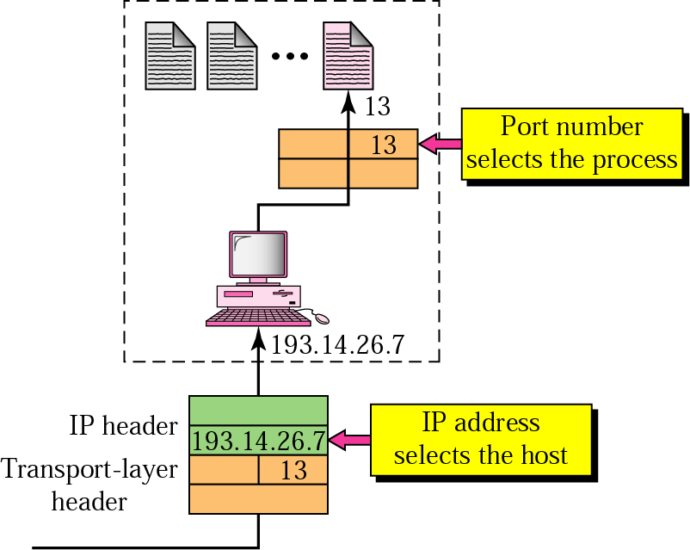
demultipleksiranje na transpornom nivou

Slide 19
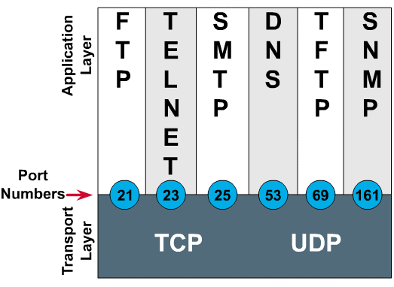
broj porta je 16-bitni broj od 0 do 65535
Opseg brojeva za portove :
Brojevi od 0 do 1023– za dobro-poznate apl. protokole (dodeljuje IANA)
Brojevi od 1024– 49151 su dodeljeni kompanijama za komerijalne aplikacije (registruju se u IANA)
Brojevi iznad 49152 – su slobodni
I TCP i UDP koriste brojeve portova za prenos informacija višem nivou.
Brojevi portova se koriste da prate trag različitih konverzacija kroz mrežu u isto vreme.

Slide 20
P: Zašto dva broja, SP i DP?
O: Host može izvršavati dva procesa istog tipa u isto vreme, pa broj porta apl. nije dovoljan da identifikuje proces.
Npr. Web server može opsuživati više HTTP procesa u isto vreme (izvršava više procesa sa brojem porta 80)
Da bi se jedinstveno identifikovali procesi potreban je i drugi broj

Slide 21
Koji broj se stavlja u SP a koji DP polje?
U klijent-server apl. host koji inicira aplikaciju označava se kao klijent, a drugi host kao sever.
Pretp. da aplikacija ima port 23 (telnet).
Koje SP i DP brojeve nosi segment koji potiče iz klijenta?
  DP=23 (broj aplikacije)
  SP= broj koji ne koristi ni jedan drugi proces koji se izvršava na klijentu. Dodelu SP vrši tr. sw automatski.
    Aplikacija može eksplicitno zahtevati odredjeni broj porta korišćenjem bind() funkcije

Slide 22
Pretpostavimo da je klijent izabrao broj porta X
svaki segment koji ovaj proces šalje imaće
(SP=X, DP=23)
Kada segment stigne u server, ovi brojevi će omogućiti serveru da preda segment korektnom apl. procesu:
  broj 23 identifikuje Telnet proces, a X identifikuje odredjeni Telnet proces
Situacija je obrnuta kada segment ide od servera ka klijentu (SP=23, DP=X)

Slide 23
Multiplexing/demultiplexing: primeri
source port: x
dest. port: 23
WWW client
host C
host A
server B
source port:23
dest. port: x
Source IP: C
Dest IP: B
source port: y
dest. port: 80
Source IP: C
Dest IP: B
source port: x
dest. port: 80
port 23: telnet app
Source IP: A
Dest IP: B
source port: x
dest. port: 80
WWW
server B
WWW client
host A
port 80: WWW server

Slide 24
Šta ako dva različita klijenta uspostave Telnet sesiju do severa i svaki odabere isti broj izvornog porta?
P2
P1
P3
P1
SP: 23
SP: 23
DP: 9157
DP: 9157
SP: 9157
SP: 9157
client
IP: A
DP: 23
server
IP: C
DP: 23
Client
IP:B
trojka (IP adresa, SP, DP) se koristi da se podaci proslede odgovarajućim procesima

Slide 25
Internet transportni protokoli
TCP – Transmission Control Protocol
  pruža konekcioni servis aplikaciji
UDP – User Datagram Protocol
      pruža bezkonekcioni servis aplikaciji

Slide 26
TCP
TCP obezbedjuje pouzdan kom. kanal. apl. procesu, multipleksiranje, demultipleksiranje, kontrolu grešaka, kontrolu toka, kontrolu zagušenja, full-duplex prenos podataka, point-to point tipa.
  Emisija nije moguća
Uspostavljanje veze: aplikativni proces u klijentu obaveštava TCP sw da želi da uspostavi konekciju sa serverom.
  Npr. u Javi izdaje komandu
    socket clientSocket = new socket(“host_name”, “port_name”)
socket: vrata procesa preko kojih proces prenosi podatke TCP sw (programska apstrakcija za komunikacioni kanal)
Notes:
Java ima paket java.net koji sadrži klase za rad u mrežnom okruženju: klasa socket i klasa ServerSocket
client socket je objekt izveden iz klase socket

Slide 27
TCP
TCP sw u klijentu nastavlja sa uspostavljanjem veze sa TCP u serveru tako što šalje specijalni TCP segment
Server odgovara slanjem drugog specijalnog TCP segmenta
Klijent odgovara trećim specijalnim segmentom
Prva dva segmenta ne sadrže podatke sa apl. nivoa. Treći segment može da ih ima
Ova procedura se zove three-way handshake
Kada se TCP konekcija uspostavi, apl. procesi mogu da razmenjuju podatke

Slide 28

poadci se mogu razmenjivati u oba smera (full-duplex)
izlazni i prijemni baferi se uspostavljaju u toku handshake procedure

Slide 29
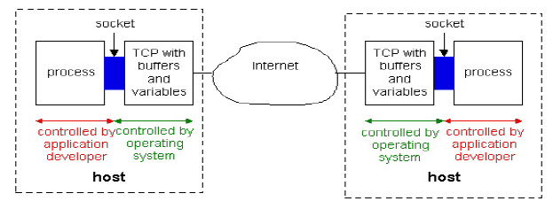
Procesi koji se izvršavaju na različitim hostovima medjusobno komuniciraju tako što šalju poruke preko socket-a (utičnica).
Socket predstavlja kapiju izmedju aplikativnog procesa i transportnog protokola (TCP ili UDP).
- projektant mrežne aplikacije može da definiše svega nekoliko TCP parametara, npr. Max. veličina segmena i max. veličina bafera.

Slide 30
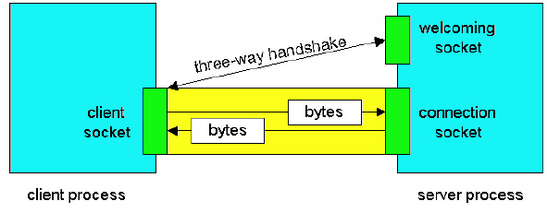
Da bi se komunikacija obavila izmedju klijent procesa i server procesa, klijent mora da kontaktira server.
  Da bi server mogao da reaguje na klijentov kontakt, server mora da bude aktivan, tj. mora da ima kreiran socket koji klijent može da kontaktira (“pokuca na vrata”)
  (Java: ServerSocket welcomeSocket = new ServerSocket(broj);)
Klijent proces kontaktira server proces tako što kreira svoj socket.
  Kada kreira svoj socket klijent navodi ime servera (ili njegovu IP adresu) i broj porta aplikacije (serverskog procesa)
  (Java: socket clientSocket = new socket(“host_name”, “port_name”) )
Nakon kreiranja socketa, TCP softver na strani klijenta inicira three-way handshake proceduru i uspostavlja TCP konekciju sa serverom.
  three-way handshake procedura je potpuno transparentna za klijent i server programe (to je deo protokola transportnog nivoa).
U toku three-way handshake procedure klijent proces kontaktira serverski socket (“kuca na vrata” servera)
Kada server “čuje kucanje” on kreira novi socket –konekcioni socket (otvara nova vrata) za dati klijent proces.
Notes:
welcomeSocket je objekat izveden iz klase ServerSocket

Slide 31
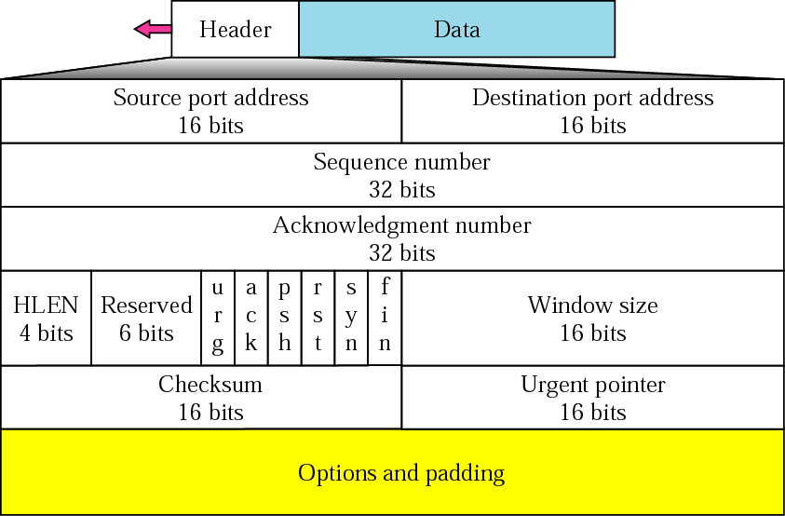
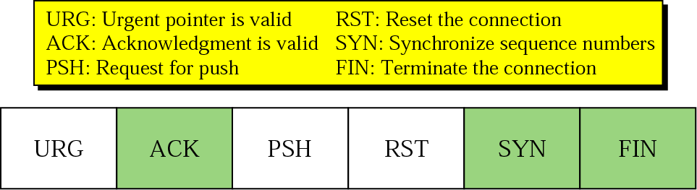
Format TCP segmenta - 20 byte fiksnog dela+opcije
Notes:
Podrazumevana (ujedno i minimalna) veličina polja podataka TCP segmenta je 536 byte (to je veličina bez zaglavlja TCP). Na osnovu toga je i izvedena minimalna veličina datagrama za IP od 576 byte ( =536+20(zaglavlje IP)+20(zaglavlje TCP) ) Moguće je definisati drugu (veću) veličinu segmenta u polju opcija.
URG bit je postavljen na 1 da ukaže da je polje urgent pointer validno. Urgent pointer ukazuje na lokaciju poslednjeg bajta urgentnog podatka. Svi podaci do poslednjeg bajta urgentog polja se u odredištu odma prosleđuju aplikaciji (nije dozvoljeno preuređivanje redosleda podataka, pa se zato urgentno prenose svi podaci ispred urgentog i urgentni).

Slide 32
TCP zaglavlje (nast.)
polja source port i destination port - identifikuju krajnje tačke konekcije.
polja seq. number i ack. number – igraju ključnu ulogu u postizanju pouzdanog TCP servisa. TCP vidi podatke kao niz bajtova.
    redni brojevi označavaju redne brojeve prenetih bajtova, a ne segmenata
    redni broj segmenta jednak je rednom broju prvog bajta u segmentu

Slide 33
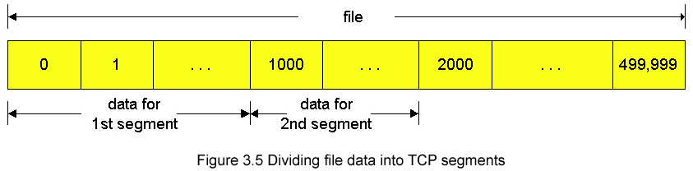
PRIMER: proces u hostu A šalje niz podataka procesu u hostu B, npr. 500.000 byte. Host A će implicitno numerisati svaki byte. Ako je max veličina segmenta 1000 byte, biće 500 segmenata
Ako je brvi bajt numerisan sa 0, prvi segment dobija redni broj 0, drugi 1000, treći 2000 itd.
Ack polje sadrži redni broj bajta koji se sledeći očekuje da se primi (npr. ako je host primio sve bajtove od 0 do 999, ack će sadržati 1000
svaka strana slučajno odabira prvi redni broj bajta

Slide 34
Format TCP segnenta (nast.)
Polje TCP header lenght: definiše veličinu zaglavlja u 32-bitni rečima (definiše gde počinje polje podataka)
sledećih 6 bitova se ne koristi
URG (urgent) bit – postavljen na 1 ako se koristi urgent pointer.
  Urgent pointer ukazuje gde se nalaze urgentni podaci (ako postoje) u segmentu.
    to je redni broj poslednjeg bajta urgentnog podatka
    redni broj predstavlja offset (pomeraj) u odnosu na redni broj segmenta
ACK bit - postavljen na 1, ukazuje da segment nosi potvrdu (tj. da je ack broj validan)

Slide 35
Format TCP segnenta (nast.)
PUSH bit – ukazuje na podatke koji moraju odma biti preneti nakon prijema iz aplikacije. Ne čeka se da se bafer popuni (značajno za interaktivni rad, np. Telnet)
RST bit –koristi se za odbacivanje nevažećeg segmenta ili kada se odbija konekcija
SYN bit – koristi se za uspostavljanje konekcije. Konekcioni zahtev ima SYN=1 i ACK=0, odgovor na konekcioni zahtev nosi SYN=1 i ACK=1
FIN bit – za okončanje konekcije. Kaže da izvor nema više podataka za slanje. Posle zatvaranja konekcije proces može da nastavi da prima podatke
polje window size (veličina prozora) – koristi se za kontrolu toka. Kazuje koliko bajtova može biti poslato, počev od potvrdjenog.
  win=0 kaže izvoru da privremeno prestane sa slanjem

Slide 36
TCP zaglavlje (nast.)
polje checsum – je polje za kontrolu celog TCP segmenta (i zaglavlje i podaci). Kontrolne cifre se formiraju kao kod IP: sabiranjem 16 bitnih polureči korišćenjem jediničnog komplementa i na kraju komplementiranjem dobijene sume
1 1 1 1 0 0 1 1 0 0 1 1 0 0 1 1 0
1 1 1 0 1 0 1 0 1 0 1 0 1 0 1 0 1
1 1 0 1 1 1 0 1 1 1 0 1 1 1 0 1 1
1 1 0 1 1 1 0 1 1 1 0 1 1 1 1 0 0
1 0 1 0 0 0 1 0 0 0 1 0 0 0 0 1 1
suma
checksum

Slide 37
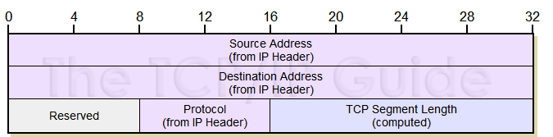
polje checksum -detalji
TCP (kao i UDP) koristi 12-byte "pseudo-header" kod izračunavanja checksum.
  byte reserved postavljen na 0x00, protocol number ima uvek vrednost 0x06 za TCP (0x11 za UDP), 16-bitna dužina celog TCP segmenta u byte-ovima (izračunava se)
  pseudo zaglavlje zajedno sa celim TCP segmentom se posmatra kao niz 16-bitnih reči koje se sabiraju korišćenjem jediničnog komplementa.
  polje checksum inicijalno ima vrednost 0x0000
  Ako je dužina TCP segmenta neparan broj byte-ova, TCP segment se proširuje byte-om (0x00)
  dobijena suma se invertuje i upisuje u polje checksum.
TCP pseudo header stvarno ne postoji i ne prenosi se kroz mrežu. Ono se kostruiše u “letu” da bi se izračunala checksum.
Notes:
"The purpose of using a pseudo-header is to verify that the UDP datagram has reached its correct destination. The key to understanding the pseudo-header lies in realizing that the correct destination consists of a specific machine and a specific protocol port within that machine. The UDP header itself specifies only the protocol port number. Thus, to verify the destination, UDP on the sending machine computes a checksum that covers the destination IP address as well as the UDP datagram. The pseudo-header is not transmitted with the UDP datagramm, nor is it included in the length."

Slide 38
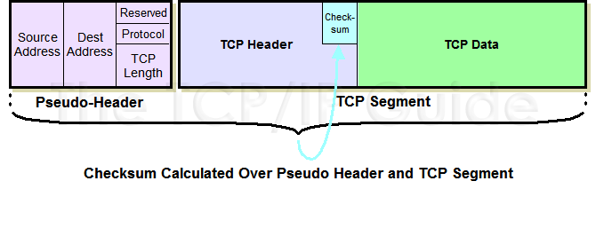
izračunavanje checksum-e
Na odredišnoj strani se na isti način prvo formira pseudo-zaglavlje, a zatim izračuna checksuma

Slide 39
TCP zaglavlje (nast.)
polje opcije – omogućava definisanje opcija koje standardnim zaglavljem nisu definisane (40byte max)
  Npr. max veličina segmenta koju host može da primi .
    U toku uspostavljanja konekcije svaka strana najavljuje svoj maximum (usvaja se manja vrednost)
    min veličina segmenta je 20+536 = 556 byte
  u polju opcije može da se specificira kako se vrši retransmisija u slučaju greške (GBN, ili selektivna retransmisija)

Slide 40
Uspostavljanje veze kod TCP
Veza se uspostavlja 3-way handshake procedurom
  Da bi se veza uspostavila, jedna strana (npr. server) pasivno čeka izvršavajući LISTEN i ACCEPT primitive
  klijent izvršava CONNECT primitivu, definišući IP adresu i broj porta sa kojim želi da uspostavi vezu, i max veličinu segmenta koji može da prihvati
    CONNECT primitiva šalje segment sa SYN=1 i ACK=0 i čeka odgovor
  kada segment stigne u odredište, ako neki proces osluškuje (LISTEN) dati port, TCP mu prosledjuje segment
    proces može da prihvati (SYN=1, ACK=1) ili odbije vezu (RST=1)
  ako u klijent stigne segment potvrde konekcije, on šalje potvrdu sa SYN=0

Slide 41
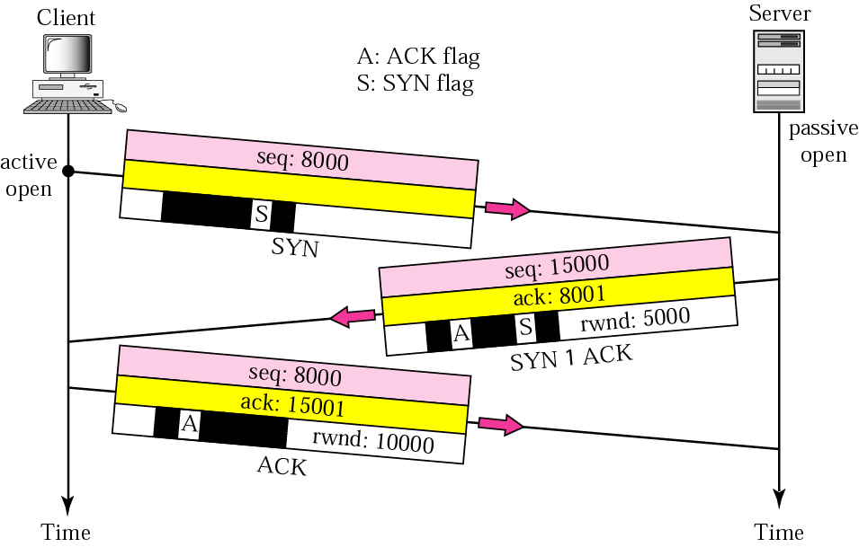
Uspostavljanje konekcije
LISTEN
CONNECT
rwnd: receiver window size
Napomena: kada je SYN bit postavljen, TCP usvaja da je segment veličine 1 byte

Slide 42
Uspostavljanje konekcije - problemi
Procedura uspostavljanja TCP konekcije ima problem sa napadom “SYN flooding attack”.
  U ovom napadu zlonamerni napadač šalje veliki broj SYN segmenata serveru korišćenjem lažnih IP adresa.
  Server, misleći da klijenti pokušavaju da uspostave konekciju, za svaki primljeni SYN segment alociraju resurse (koji se nikada ne koriste)
  Servr šalje lažnim klijentima SYN+ACK segmente koji bivaju izgubljeni
  U toku ovog perioda, server može iscrpeti sve svoje resurse, pa čak i otkazati (zbog toga se napadi ovog dipa zovu DoS - denial of service attack.)
Kako se zaštititi
  (1) ograničiti broj jednovremenih konekcija
  (2) filtrirati segmente i odbaciti one sa nepoželjnih IP adresa
  (3) odložiti dodelu resursa dok se ne okonča uspostavljanje konekcije

Slide 43
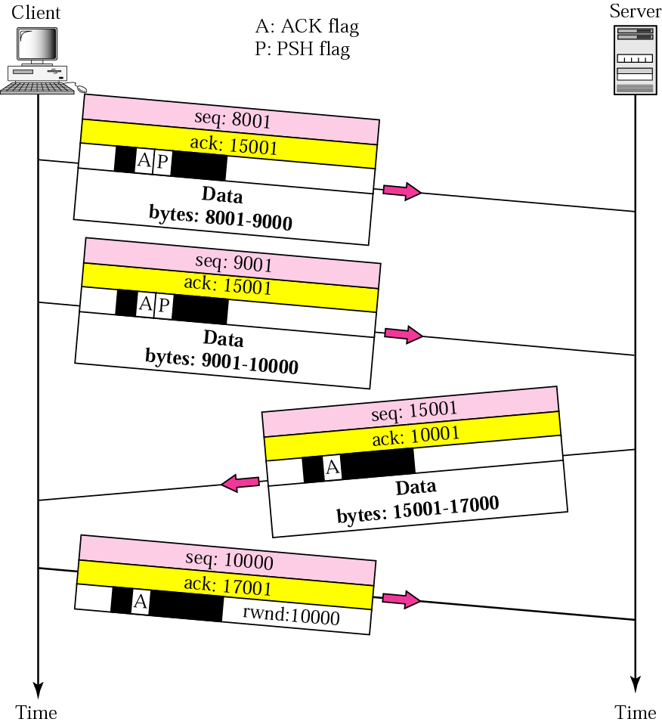
Prenos podataka

Slide 44
TCP raskidanje veze
Raskidanje veze je simetrično.
Svaki smer se zatvara posebno
  Da bi se raskinula veza, jedna strana šalje segment sa FIN=1, što znači da nema više podataka za slanje
    Kada se FIN potvrdi, taj smer je zatvoren
  podaci mogu da se prenose u drugom smeru
    Kada su oba smera ugašena, konekcija je okončana

Slide 45
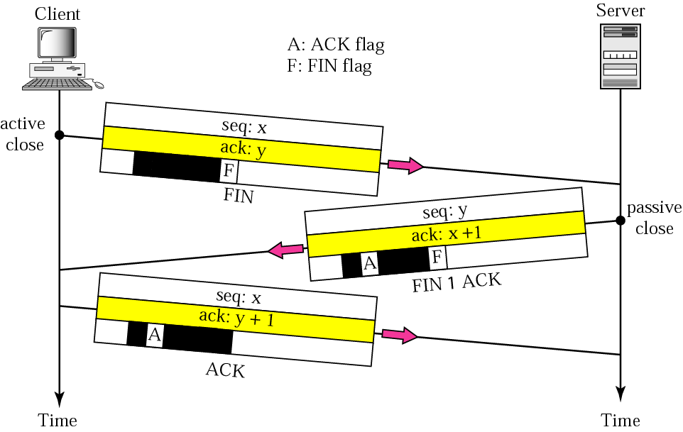
Raskidanje veze (okončanje konekcije) – v1

Slide 46
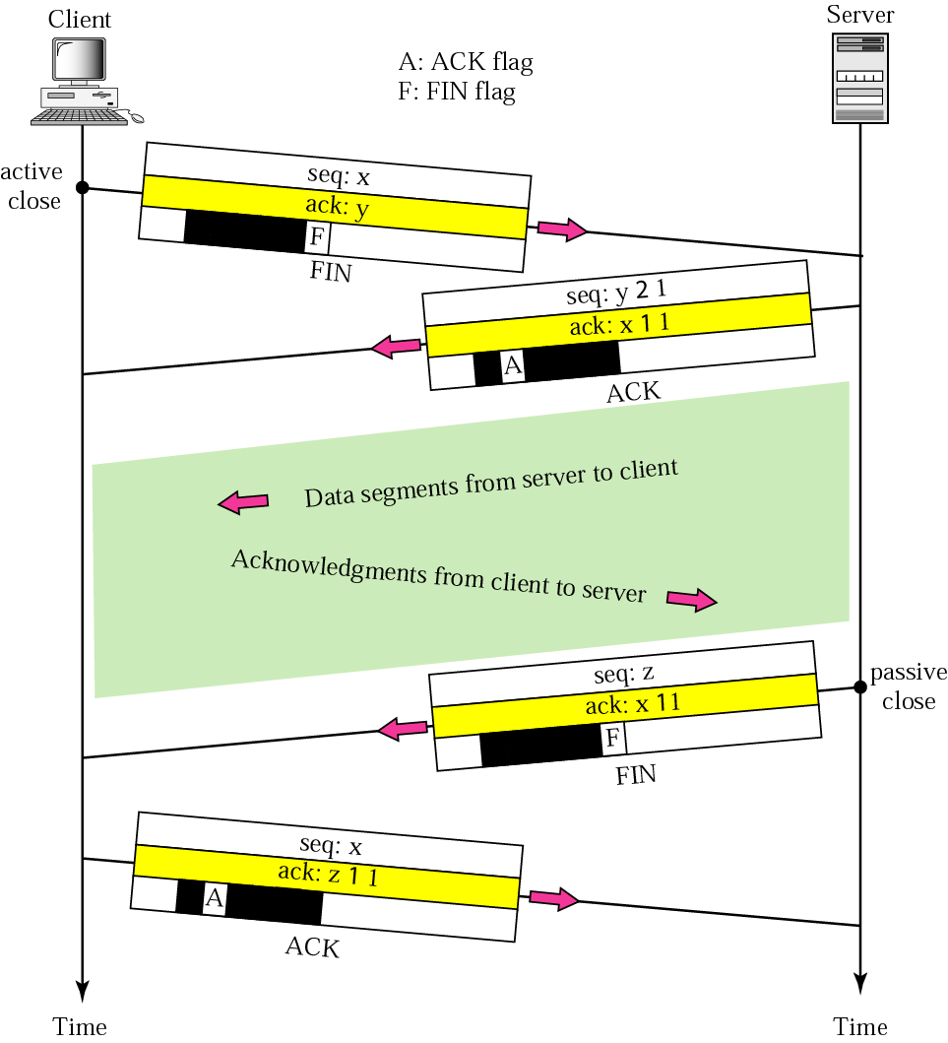
Raskidanje veze (okončanje konekcije) – v2

Slide 47
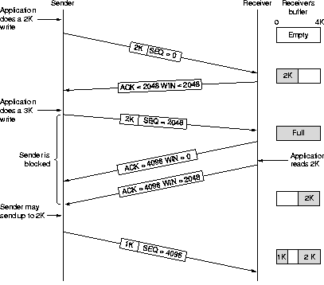
TCP kontrola toka – obavlja se korišćenjem WIN polja u TCP segmentu

Slide 48
TCP kontrola grešaka
TCP obezbeđuje pouzdani prenos podataka za aplikaciju koristeći mehanizam potvrđivanja i retransmisije
Svaki preneti segment se potvrđuje
  Ako neki segment stigne van redosleda, čeka se izvesno vreme (ako je LAN u pitanju oko 500ms), a onda šalje ACK sa rednim brojem očekivanog segmenta.
  Moguće je poslati više ACK sa istim rednim brojem!
  Primljeni ACK potvrđuje sve prethodno poslate segmente!
  Ako za poslati segment u određenom vremenskom intervalu (timeout) ne pristigne potvrda ulazi se u retransmisiju.
Na koju vrednost treba da bude postavljen časovnik za retransmisiju (timeout)?
  Ako je ova vrednost i suviše mala, doćiće do preuranjene retransmisije, čak i ako segment nije bio izgubljen.
  Ako je vrednost i suviše velika, veza će ostati neupošljena dugo nakon gubitka segmenta dok se čeka da istekne timeout..
  Idealno bi bilo postaviti vrednost timeouta da bude što bliže kružnom vremenu propagacije (round trip time (RTT)).
  Pošto RTT varira dinamički (shodno opterećenju mreže) korišćenje fiksne vrednosti nije adekvatno

Slide 49

TCP kontrola grešaka (nast.)
Da bi se izborio sa promenljivim kašnjenjem TCP stalno procenjuje RTT:
  Kada pošalje segment, izvor startuje časovnik.
  Kada primi ack za dati segment, zaustavlja časovnik i beleži trenutni RTT.
  Kada se dobije nova vrednost za RTT, preračunava se srednja vrednost RTT (SRTT) kao
  Gde je α faktor “peglanja” koji definiše koliku težinu nosi trenutno izmereni RTT.
    Kda je α =0, jednostavno se koristi nova vrednost RTT;
    Kda je α = 1, ignoriše se nova vrednost.
    Tipične vrednosti za α su između 0.8 i 0.9.
    Pošto realni RTT varira bilo bi pogrešno odbaciti staru vrednost RTT i koristiti samo novoustanovljenu.
    Korišćenje gornje formule obezbeđuje da se vreme retransmisije polako menja (da se ne prenagli sa reakcijom u slučaju velikih variranja RTT)

Slide 50

Odnos RTT i SRTT
--- RTT --- SRTT

Slide 51

TCP kontrola grešaka (nast.)
Pošto SRTT predstavlja samo aproksimaciju stvarnog kašnjenja (koje varira od paketa do paketa) potrebno je timout za retransmisiju (RTO) za segment postaviti na nešto veću vrednost od SRTT.
Koliko veću?
  TCP takođe pamti srednju devijaciju od RTT
  Srednja devijacija (D) predstavlja razliku izmedju izmerenog i očekivanog RTT i predstavlja dobru aproksimacije standardne devijacije. Računa se na sledeći način:
Vrednost timeouta za segment se postavlja na
Starije verzije TCP koristile su mnogo jednostavniji algoritam za određivanje vrednosti timeout intervala koje se u u nekim slučajevima dovodile do velikog broja nepotrebnih retransmisija, koje su sa druge strane dovodile do zagušenja.

Slide 52
TCP kontrola grešaka - detalji
Kako se TCP prijemnik ponaša kada primi segment van očekivanog rednog broja?
  Npr. Host A primi od hosta B bajtove 0-535 i 900-1000.
    Iz nekog razloga još nije primio bajtove 536-899.
    Host A šalje potvrdu (ACK) sa rednim brojem 536, ukazujući da očekuje da prmi bajtove od 536 pa na dalje (TCP potrvrdjuje bajtove do prvog nedostajućeg bajta –kumulativno potvrdjivanje)
  Šta TCP prijemnik radi sa segmentom čiji je redni broj van očekivanog rednog broja?
    U RFC za TCP nije navedeno kako prijemnik postupa u datom slučaju (ostavljeno je programerima TCP da odluče)
    Postoje dve mogućnosti:
      Da odbaci segment, što pojednostavljuje pisanje TCP prijemnika, ali je loše sa stanovišta propusnosti mreže
      Da zapamti segment koji je primljen van redosleda dok se praznina ne popuni (efikasnije sa stanovišta propusnosti mreže, ali komplikuje programiranje TCP prijemnika) – rešenje koje se najčešće koristi u praksi

Slide 53
TCP kontrola grešaka - detalji
TCP koristi samo jedan časovnik (timer) za retransmisiju, i ako u jednom trenutku može postojati više otposlatih a ne potvrdjenih segmenata.
  Časovnik odbrojava vreme za najstariji otposlati a ne potvrdjeni segment.
    Kada primi ACK za neki segment, TCP poredi broj u potvrdi sa brojem najstarijeg nepotvrdjenog segmenta
      Ako je taj broj veći ili jednak rednom br. segmenta+1, časovnik se restartuje i postavlja na novoustanovljenu vrednost RTO. (potvrda je kumulativna: ako je u potvrdi broj y, potvrdjeni su svi bajtovi do rednog broja y-1!)
    Ako time-out istekne TCP vrši retransmisiju segmenta za koji je istekao time-out, i ponovo startuje časovnik.
      Nova vrednost časovnika za retransmisiju je dvostruko veća od prethodne! (npr. Ako je vrednost časovnika za retransmisiju pre isteka time-outa bila 0.75s, posle isteka time-outa bice 1.5s. Ako ponovo istekne time-out, nova vrednost će bit 3s, itd. – eksponencijalno povećanje vrednosti time-out intervala)
      Ovo pruža ograničenu kontrolu zagušenja!

Slide 54
Brza retransmisija
Šta ako je segment izgubljen a time-out predugačak?
  Može se dugo čekati pre nego što se izvrši retransmisija.
  Izvor često može detektovati gubitak segmenta pre isteka time-outa, tako što će primiti više puta ACK sa istim rednim brojem.
    tj. ACK koji ponovo potvrdjuje segment za koji je ranije primljena potvrda.
    Zašto prijemnik šalje dupli ACK?
      Kada prijemnik primi segment sa rednim brojem koji je veći od očekivanog, on detektuje prazninu u nizu bajtova –tj. nedostajući segment.
      TCP ne koristi negativne potvrde (NAK), već po prijemu segmenta van redosleda, ponovo potvrdjuje poslednji korektno primljeni segment sa očekivanim rednim brojem (tj. Generiše duplikat ACKa)
      Pošto izvor šalje veći broj segmenata jedan za drugim, ako se neki segment izgubi, biće mnogo dupliranih ACKova.
      Ako TCP izvor primi tri puta ACK za isti segment pre nego što istekne time-out, on vrši retransmisiju nedostajućeg segmenta

Slide 55
Retransmisija segmenta nakon tri primljena duplikata ACK
Host A
Host B
X
timeout
resend 2nd segment
vreme

Slide 56
Generisanje ACK kod TCP [RFC 1122, RFC 2581]
Dogadjaj na strani prijemnika
Prijem segmenta sa očekivanim rednim brojem. Svi segment prethodni su već potvrdjeni.
Prijem segmenta po očekivanom rednom broju. Prethodni segment još nije potvrdjen.
Prijem segmenta sa rednim brojem većim od očekivanog r.br. – detektuje se praznina.
Prijem segmenta koji delimično ili potpuno popunjava prazninu.
akcija TCP prijemnika
Zakasniti ACK do 500ms. Ako ne stigne novi segment u medjuvremenu, poslati ACK
Odma poslati jedan kumulativni ACK koji potvrdjuje oba segmenta.
Odma poslati duplikat prethodnog ACKa ukazujući na redni broj sledećeg očekivanog bajta.
Odma poslati ACK, ako segment popunjava prazninu od očekivanog rednog broja

Slide 57
TCP: GBN ili sel. retr?
Da li je TCP protokol tipa GBN ili selektivne retransmisije?
  Hibrid:
    Ne potvrdjuje segmente koji su primljeni van redosleda
    Vrši retransmisiju samo segmenta za koji je istekao time-out

Slide 58
Zagušenje u mreži
Kada saobraćaj u mreži prevazilazi kapacitet mreže
Simptomi
  Veliko kašnjenje
  Gubljenje poruka
  Veliki broj retransmisija zbog time-outa

Slide 59
Zagušenje – jednostavni secenario
Dva hosta koriste isti ruter i komunikacioni kanal za komunikaciju sa druga dva hosta
Ruter ima beskonačni baferski prostor (može da baferuje sve pristugle poruke dok čeka da se kom. kanal oslobodi)
Kapacitet kom. kanala C byte/sec
Hostovi A i B šalju podatke ruteru brzinom od λin byte/sec
  Neka je kapacitet izlazne veze C bit/sec
  Svaki host dobija po ½ kapaciteta kom. kanala (C/2 byte/sec)
  Dok je λin ≤ C/2 poruke se u odredištu primaju sa kosntantnim kašnjenjem
  Kada λin postane veće od C/2, iskorišćenost kom. kanala biće 100% (što je dobro) ali će kašnjenje biti sve veće

Slide 60

Uzroci i simptomi zagušenja
Dva izvora, dva odredišta
Jedan ruter sa beskonačnim baferom
Nema retransmisije
Host A
λ_{in} : original data
λ_{out}
Host B
unlimited shared output link buffers
Veliko kašnjenje kada dodje do zagušenja
Maximalna iskorišćenost kom. kanala.
propusnost
kašnjenje

Slide 61
TCP kontrola zagušenja
Transportni protokol koji koristi bezkonekcioni mrežni servis mora obezbediti mehanizme za kontrolu zagušenja.
Da bi se zagušenje držalo pod kontrolom potrebno je smanjiti opterećenje u mreži kada se detektuju simtomi zagušenja.
Kako se detektuje zagušenje?
  Primljena 3 duplikata ACK (sa istim rednim brojem)
  Istekao timeout (RTO)
Koji faktori utiču na brzinu slanja TCP segmenata?
  Trenutna veličina prozora izvora definiše količinu podataka koja u datom trenutku može biti poslata. Mali prozor – mala količina podataka, veliki prozor – velika količina podataka
TCP obavlja kontrolu zagušenja podešavajući veličinu prozora izvora trenutnim mogućnostima mreže i mogućnostima odredišta.
  TCP koristi dve vrednosti: prozor zagušenja (congestion window) i prozor koji je odobrilo odredište, da bi držao pod kontrolom zagušenje.
    prozor izvora ukazuje na maksimalni broj segmenata koji može biti poslat a nepotvrđen.
  Stavrna veličina prozora biće manja od gornjih vrednosti.
  Npr. Ako je odredište odobrilo veličinu prozora 8KB, a prozor zagušenja 4KB, poslaće se 4KB
  Ako je odredište odobrilo 8KB, a prozor zagušenja 32KB, poslaće se 8KB.

Slide 62
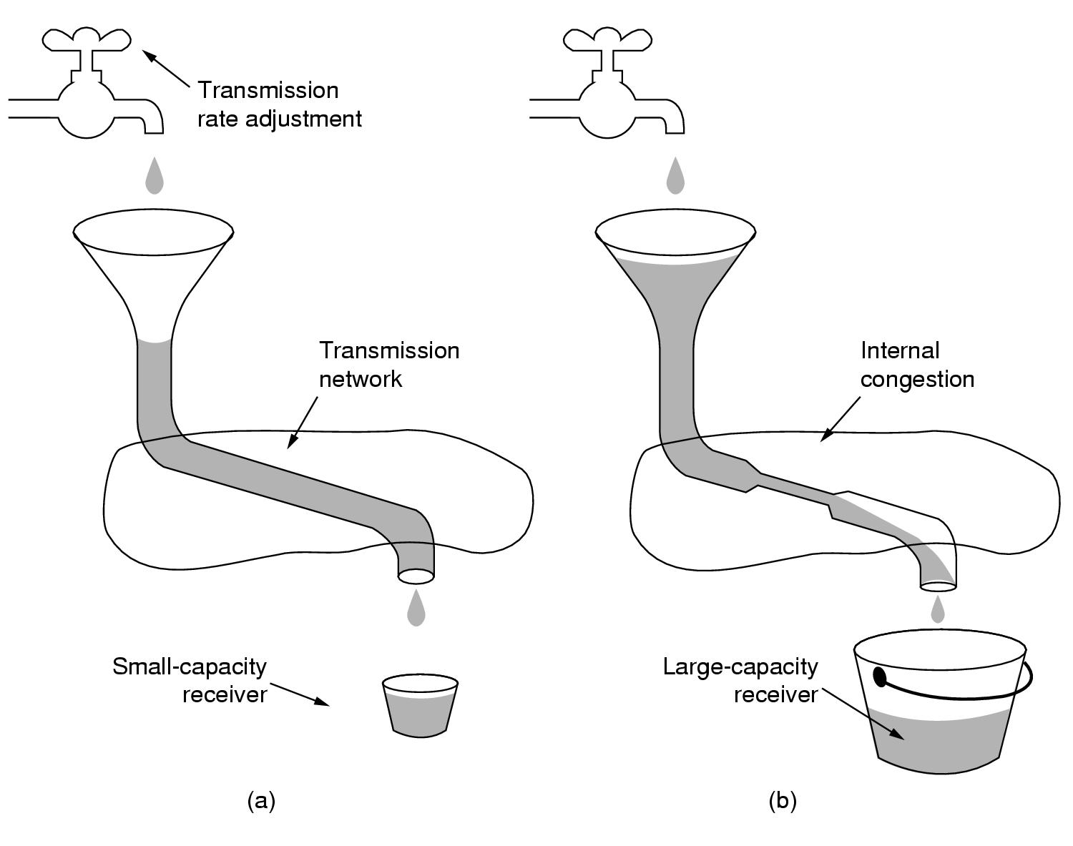
TCP congestion control

Slide 63
TCP kontrola zagušenja (nast.)
Postoje dva dela TCP mehanizma za kontrolu zagušenja:
  Ako nema simptoma zagušenja, prozor izvora se postepeno i kontinualno povećava da bi se iskoristio trenutno raspoloživi kapacitet mreže (slow start).
    Povećanje veličine prozora izvora se obavlja sporo tako da se može dobiti povratna reakcija iz mreže, ili od drugog kraja veze, pre nego što nastupi značajnije zagušenje.
  Trenutno i veliko smanjenje veličine prozora izvora u slučaju da se detektuje zagušenje.

Slide 64
TCP kontrola zagušenja – prva verzija
Kada se uspostavi veza izvor postavlja prozor zagušenja na maksimalnu veličinu segmenta za datu konekciju (ustanovljenu u toku thre-way hanshake procedure)
  Šalje jedan segment maksimalne veličine
  Ako za njega dobije potvrdu pre nego što istekne timeout, povećava prozor za još jedan takav segment i šalje dva segmenta maksimalne veličine
  Kako stižu potvrde izvor povećava veličinu prozora za po jedan segment maksimalne veličine.
Src
D
A
D
D
A
A
D
D
D
A
A
A
Dest
Postepeno povećanje veličine prozora

Slide 65
TCP kontrola zagušenja (nast.)
  Kada je veličina prozora zagušenja jednaka n maksimalnih veličina segmenta i za svaki od n segmenata pristigne potvrda, prozor zagušenja se proširuje na broj bajtova koji je jednak veličini n segmenata (udvostručuje se)
  Prozor zagušenja se udvostručava sve dok prvi put ne istekne timeout ili dok njegova veličina ne dostigne maksimalnu veličinu prozora odredišta.
  Ako istekne timeout, veličina prozora zagušenja se smanjuje na polovinu trenutne vrednosti
  Ako i dalje postoje problemi, prozor zagušenja se ponovo prepolovi, itd.
  Povećanje veličine prozora zagušenja ide postepeno (slow start), za po jedan segment maksimalne veličine (po opisanom algoritmu)

Slide 66
TCP kontrola zagušenja – verzije (Tahoe i Reno)
Dva dela kontrole zagušenja:
Spori start
  Na početku se prozor zagušenja (cwnd) povećava eksponencijalno (duplira se nakon prijema svakog ACK)
    početna brzina je mala, ali se eksponencijalno povećava do određene granice ssthresh (slow start threshold – prag sporog starta)
Izbegavanje zagušenja
  nakon postizanja praga ssthresh, prozor zagušenja se povećava za 1 nakon pristizanja ACK
Host A
Host B
one segment
RTT
two segments
four segments
time

Slide 67
TCP kontrola zagušenja (nast.)
TCP Tahoe
  Kada se detektuju simptomi zagušenja, tj. primi se trostruki ACK ili istekne timeout,
    ssthresh=1/2 cwnd
    cwnd = 1
  kreće se sa sporim startom ponovo
TCP Reno
  Ako se prime tri duplikata jednog ACK, cwnd i novi ssthresh se postavljaju na ½ trenutnog cwnd
  Ako je istekao timeout, ssthresh se postavlja na ½ trenutnog cwnd, a novi cwnd=1
    3 duplirana ACK ukazuju da je mreža u stanju da prenese neke segmente
    Isticanje timeout-a pre 3 dup ACK je mnogo “alarmantnije”

Slide 68
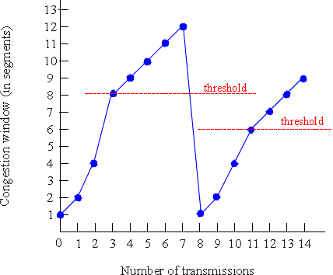
TCP Tahoe kontrola zagušenja
primljena 3 dup ACK ili timeout

Slide 69
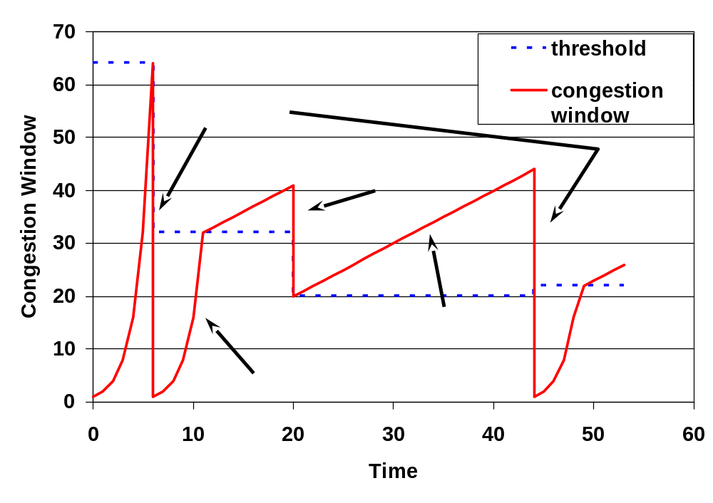
TCP Reno kontrola zagušenja

Slide 70
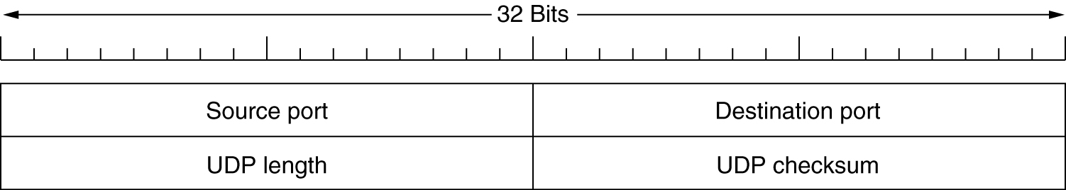
UDP
Pruža bezkonekcioni servis apl. procesima
Nema inicijalnog uspostavljanja veze
PODACI
UDP length – ukupna dužina UDP segmenta u bajtovima, uključujući zaglavlje i podatke
UDP checksum – formira se kao kod TCP – formira se pseudo zaglavlje pri čemu je u polju protocol vrednost 0x11 (17 dekadno)
ovo polje nije obavezno kod UDP, ako se ne koristi postavljeno je na 0

Slide 71
TCP i UDP
UDP
  Bezkonekcioni servis; nema inicijalnog uspostavljanja veze izmedju hostova.
  ne garantuje isporuku, ne koristi potvrdjivanje i numeraciju poruka.
  Programi koji koriste UDP sami moraju voditi računa o greškama
  UDP je brz, može podržati point-to-point i point-to-multipoint komunikaciju..(do 40% briži prenos nego TCP)
TCP
  Konekcioni servis; inicijalno uspostavljanje veze izmedju hostova.
  garantuje isporuku poruka po redosledu preko mehanizma potvrdjivanja i numeracije..
  Programima koji koriste TCP je garantovan pouzdan prenos.
  TCP je sporiji i podržava samo point-to-point komunikaciju.

